Slide 1
Liderazgo, resistencia al cambio y transformación estratégica de las organizaciones
Mario Waissbluth
Centro de Sistemas Públicos, U. de Chile
Noviembre 2013

Slide 2
Cambio
Entenderemos por “cambio” una transformación significativa de estrategias, modelos de negocio, sistemas, procedimientos y/o prácticas de trabajo.
Su propósito es mejorar la agregación de valor privado o público.
Este cambio afecta de manera relevante a un número importante de personas y/o grupos de interés al interior o en el entorno de una o más organizaciones.

Slide 3
Las Dificultades del Cambio
Diseñar un cambio desde un punto de vista técnico es la parte grata, inspiradora y comparativamente fácil.
Pero… todo cambio, por técnico que sea genera – por definición – fricciones, incomprensiones, cambios de hábitos y temores.
Y esto es lo que hace que en TODO proyecto de cambio surja………

Slide 4
La Resistencia al Cambio

Slide 5
La Resistencia al Cambio
Es comprensible y esperable.
No es fruto de la mala suerte ni una “desgracia divina”
No ocurre porque “la gente es tonta, egoísta o recelosa”.
Los encargados de cambiar las cosas, que se encuentran con incomprensiones y resistencias al cambio, y se quejan de ello, son tan absurdos como……..

Slide 6
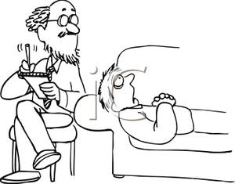
..un psiquiatra que se quejara de que “le tocan puros pacientes con problemas”..

Slide 7
La Resistencia al Cambio es Comprensible
Cambiar hábitos y culturas cotidianas es difícil. Si no lo cree, pregúntese cuántas veces Ud. ha tratado de hacer una dieta y ha fallado.
Los afectados por el cambio, sean estos trabajadores, funcionarios, proveedores o clientes, sienten el legítimo temor de que a ellos les vaya a ir mal de algún modo.
Pueden haber intereses creados.
Se han intentado cambios previamente y no han funcionado. Esto genera desconfianza.

Slide 8
Los Temores de Trabajadores y Funcionarios son Comprensibles
Especialmente cuando los cambios se anuncian bruscamente, sin dar las razones, y sin explicar en qué consistirán..
¿La modernización generará redundancia y perderé el trabajo???
¿La modernización hará aflorar mis carencias de capacidades? ¿Voy a quedar mal?
¿Me van a trasladar de oficina o me van a cambiar el jefe y/o mis colegas???
¿Van a alterar mi trabajosamente lograda “zona de confort”??
¿Qué reglas del juego formales e informales me van a cambiar???

Slide 9
Súmele la comprensible incredulidad
“Ha de considerarse que no hay cosa más difícil de emprender, ni de resultado más dudoso, ni de más arriesgado manejo, que ser el primero en introducir nuevas disposiciones, ….
…….porque el introductor tiene por enemigos a todos los que se benefician de las instituciones viejas, y por tibios defensores, a todos aquellos que se beneficiarán de las nuevas; ….
….. tibieza que procede en parte de la incredulidad de los hombres, quienes no creen en ninguna cosa nueva hasta que la ratifica una experiencia firme”
Nicolás Machiavello, El Príncipe, 1513

Slide 10
Cultura Organizacional
Siempre hablamos de “cultura organizacional”… y de la dificultad de cambiar las “culturas organizacionales”.
Las culturas organizacionales tienen muchas características o rasgos distintivos.

Slide 11
Ejemplos de rasgos culturales
NEGATIVO | POSITIVO
Los compromisos se cumplen ocasionalmente y las promesas son vagas | Las promesas son nítidas y los compromisos, por menores que sean, se cumplen
Las reuniones comienzan “entre las 09:30 y las 10:15” y la gente comienza a irse “entre 10:15 y 11:30”, y no quedó nada claro. | Acostumbramos llegar a la hora, las reuniones tienen una duración pre-especificada, y terminan con acuerdos nítidos.
Hiper-jerarquizados, todo tiene que hacerse “por los canales correspondientes” | Las conversaciones informales entre personas de diversas jerarquías son consideradas como normales.
Burocratizados, el cumplimiento de las normas y procedimientos importa más que “hacer las cosas bien” | “Hacer las cosas bien” es más importante, aunque tengamos que adaptar las normas y procedimientos.
Proponer cambios e innovaciones es mal visto | Proponer cambios e innovaciones es bienvenido
La comunicación entre personas y áreas no fluye. | Se considera natural informar a los demás sobre nuestras actividades.

Slide 12
Moraleja Central del Cambio
Los grandes cambios organizacionales toman más tiempo de lo previsto, requieren más persistencia y paciencia de lo previsto.
Consumen más energía, compromiso y dedicación de los ejecutivos de lo que originalmente se piensa.
La explicación no es técnica. Es la gran cantidad de tiempo que se debe invertir en desarrollar relaciones interpersonales, y construir conversaciones en cascada con todos los involucrados.
Mails, discursos masivos y posters no sirven. SOLO la conversación cara a cara entre personas o pequeños grupos sirve.

Slide 13
Si Ud. ha dirigido, vivido u observado algún proyecto importante de cambio, señale cuáles de estos problemas ha observado.
PROBLEMA | SI?
Poca convicción en la cúpula organizacional.
Temores de diversa índole en los involucrados.
Poca disponibilidad o dedicación de tiempo al proyecto de cambio.
Resistencia pasiva.
Desconfianza en los resultados del proyecto.
Poco entusiasmo por incomprensión de los beneficios futuros del proyecto.
Personas que han opuesto una resistencia sistemática y/o desacreditan el proyecto.
Resultados demoraron demasiado en materializarse.

Slide 14
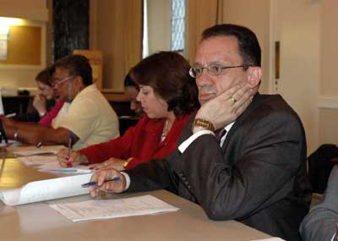
Error Frecuente #1
No invertir el tiempo necesario para generar suficiente convicción en la cúpula.
Ello permite la “reorganización de la oposición pasiva”.

Slide 15
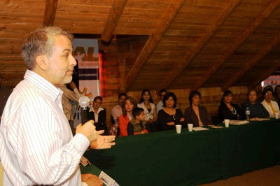
Error frecuente #2
No invertir el tiempo suficiente en agrandar tu “coalición por el cambio”.
Las únicas operaciones matemáticas que sirven son sumar y multiplicar. Restar y dividir no aplica.

Slide 16
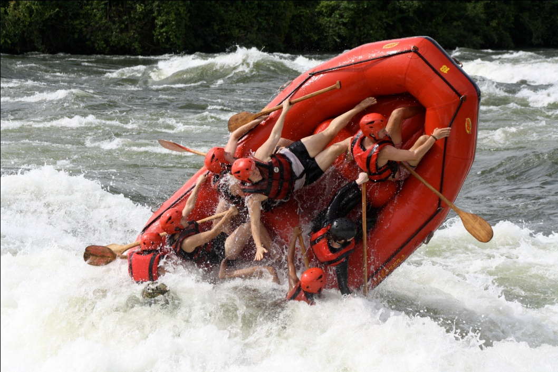
Error frecuente # 3
No generar una visión suficientemente seductora del futuro.
Aplicable a tu realidad específica
Fácil de transmitir en 5 minutos.
¿Ud. remaría con fuerza en un bote si no le explican a dónde se dirige?

Slide 17
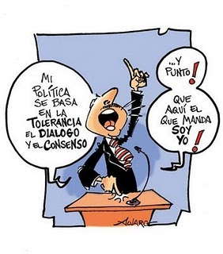
Error frecuente # 4
Comunicar, difundir y discutir poco la nueva visión de futuro.

Slide 18
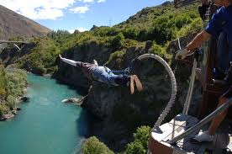
Error #5: No atreverse “el día D”
Todo cambio enfrenta obstáculos mayores. Puede ser una persona, un grupo de interés, una norma, una presión política….
Al principio, Ud. es gentil y trata de subir a todos al barco.
Pero llega el momento inevitable en que Ud. tiene que “jugárselas y arriesgar el pellejo”.
Si no lo hace, no sólo perderá una batalla, sino la guerra.

Slide 19
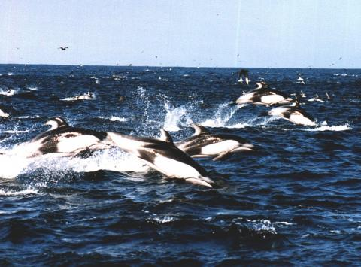
Error #6: No planear la aparición sistemática y continua de triunfos menores de corto plazo.
Tu cambio NO es una ballena. Son muchos delfines que nadan en la misma dirección.
Muchos de estos delfines pueden ser modestos cambios en prácticas de trabajo.

Slide 20
Error #7: Dejarse vencer por la cotidianeidad
Lo urgente es siempre más urgente que lo importante.
Si no le dedicas un tiempo y organización especial al proyecto de cambio, nada ocurrirá.

Slide 21
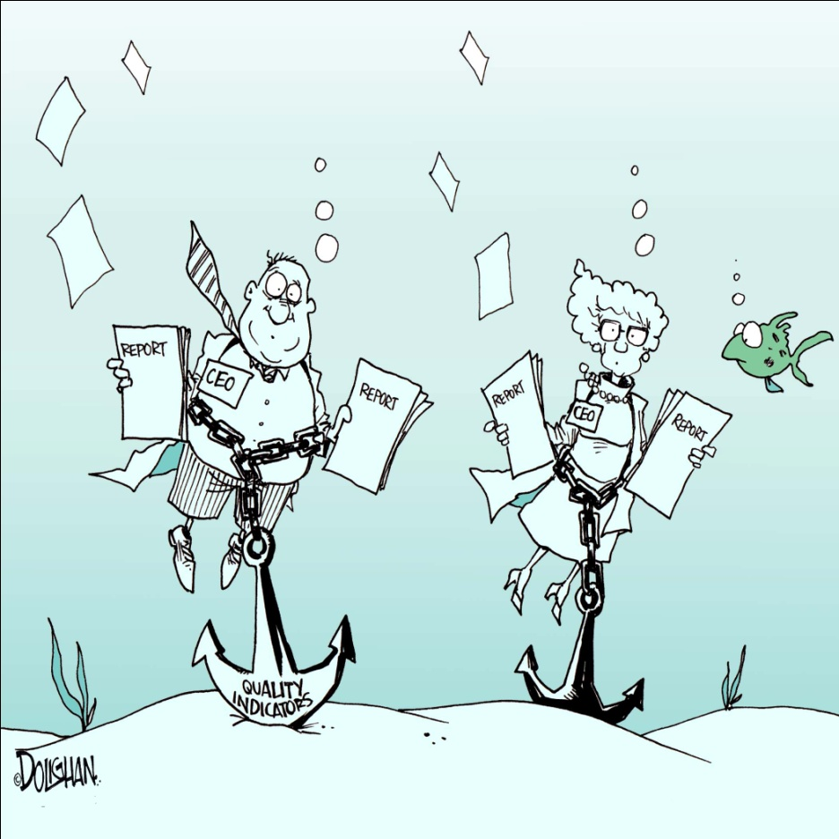
Error # 8: “Medición delirante de actividades”
Los cambios comienzan con resultados y terminan con resultados.
No comienzan ni terminan con actividades, reuniones, cursos, ni discursos.

Slide 22
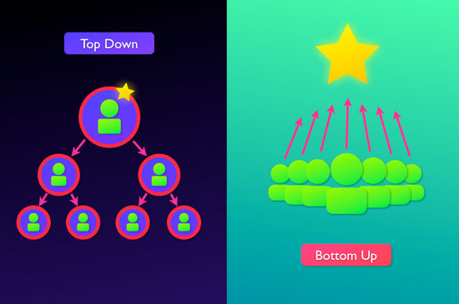
¿Cómo gestionar adecuadamente los cambios?
Debes comenzar por realizar el “dibujo grueso” de tu visión de futuros deseables y seductores.
Luego, decidir tu estrategia de gestión del cambio.
Esta puede ser “de arriba abajo”, “de abajo arriba”, “muy participativa”, “poco participativa”, “rápida y dolorosa”, “lenta e indolora”, o una combinación de todas en diferentes momentos.
Todas tienen “pros” y “contras”.

Slide 23
La secuencia ideal de los cambios
1. Levantamiento
de
Información
2. Análisis
y
Síntesis
3. Consenso
sobre
Diagnóstico
Percepción de Problemas
Necesidad de Cambios
Visión del Cambio Futuro
Primeros Resultados
Convicción Creciente
Medición de los Beneficios
Satisfacción con el Cambio
4. Visión
Inicial de
Cambios
5. Estrategia
de
Intervención
6. Diseño
del Plan
Preliminar
7. Consenso
sobre el Plan
Preliminar
8. Organización
para la
Implementación.
9. Diseño del
Plan
Detallado
10. Diseño del
Plan de
Comunicación
11. Construcción
e Implemen-
tación
12. Entrenamiento,
Prácticas
y Manuales
13. Evaluación
Preliminar
de Impacto
14. Mejoramiento
Continuo
15. Evaluación
Final de
Impacto

Slide 24
La secuencia informal de los cambios
Pequeños logros
Conversación y retroalimentación
1. Levantamiento
de
Información
2. Análisis
y
Síntesis
3. Consenso
sobre
Diagnóstico
Percepción de Problemas
Necesidad de Cambios
Visión del Cambio Futuro
Primeros Resultados
Convicción Creciente
Medición de los Beneficios
Satisfacción con el Cambio
4. Visión
Inicial de
Cambios
5. Estrategia
de
Intervención
6. Diseño
del Plan
Preliminar
Pequeños logros
Conversación y retroalimentación
Pequeños logros
Conversación y retroalimentación
7. Consenso
sobre el Plan
Preliminar
8. Organización
para la
Implementación.
9. Diseño del
Plan
Detallado
10. Diseño del
Plan de
Comunicación
Pequeños logros
Conversación y retroalimentación
11. Construcción
e Implemen-
tación
12. Entrenamiento,
Prácticas
y Manuales
13. Evaluación
Preliminar
de Impacto
Conversación y retroalimentación
Pequeños logros
14. Mejoramiento
Continuo
15. Evaluación
Final de
Impacto

Slide 25
Recuerde: la gestión del cambio requiere de una dosis significativa de tiempo, persistencia, comunicación, liderazgo, cooperación y visión.

